Slide 1
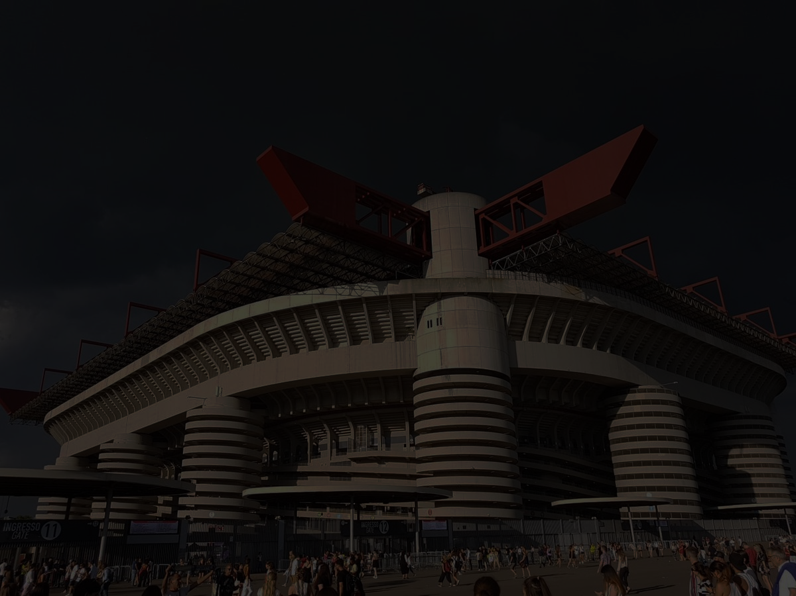

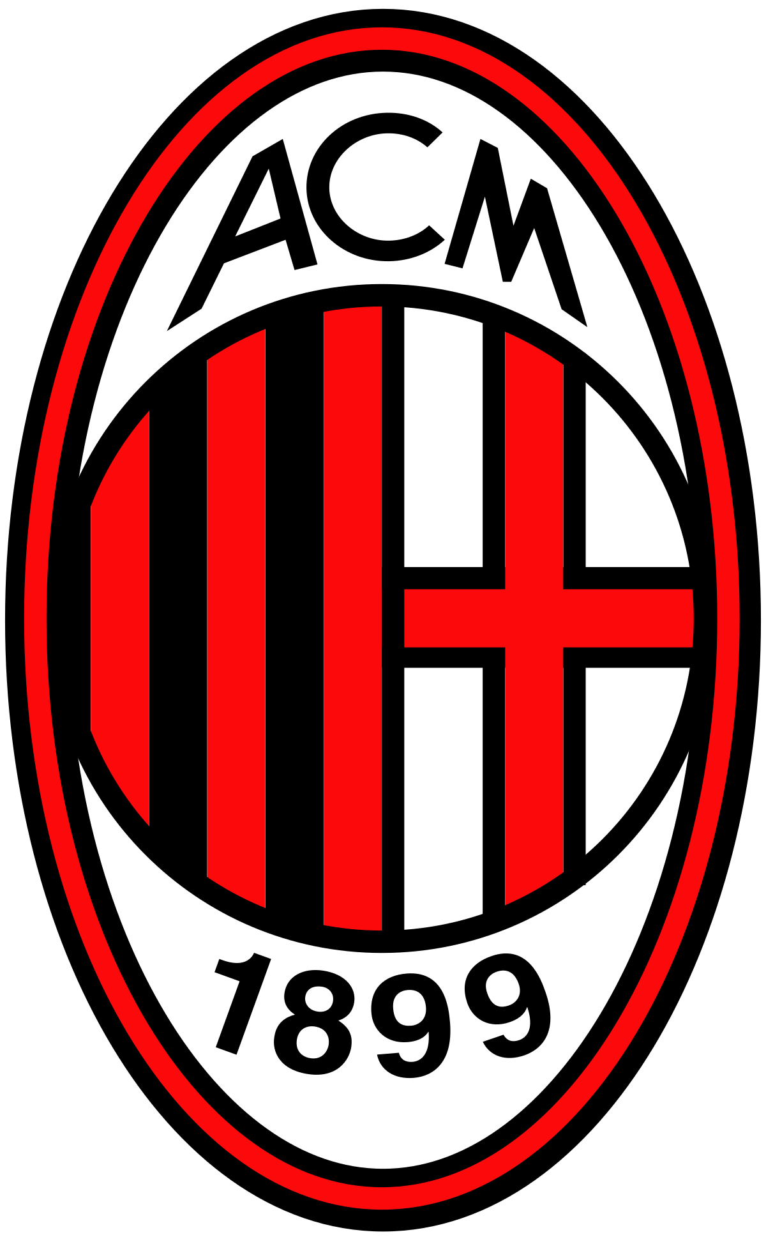
INTER vs MILAN Stadio San Siro - 9 febbraio 2020
Il derby della madonnina in campo e sui social
Tommaso Cattaneo¹ 799791
Lorenzo Sasso¹ 809055
¹CdLM Data Science, Università degli Studi di Milano – Bicocca

Slide 2

Il derby di Milano: un po’ di numeri…
Prima partita della storia : 10 Gennaio 1909
Totale partite ufficiali disputate : 225
INTER |  | MILAN
82 | Partite vinte | 76
309 | Reti | 301
G. Meazza (12) | Giocatore con più gol | A. Shevchenko (14)
J. Zanetti (41) | Giocatore con più presenze | P. Maldini (56)
0 – 5 (6 Febbraio 1910) | Vittoria con più gol di scarto | 0-6 (11 Maggio 2001)

Slide 3
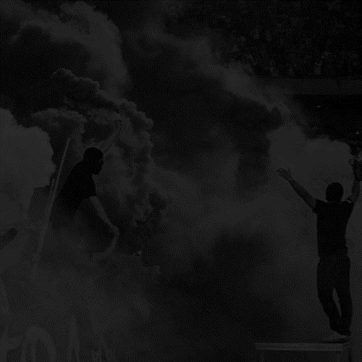

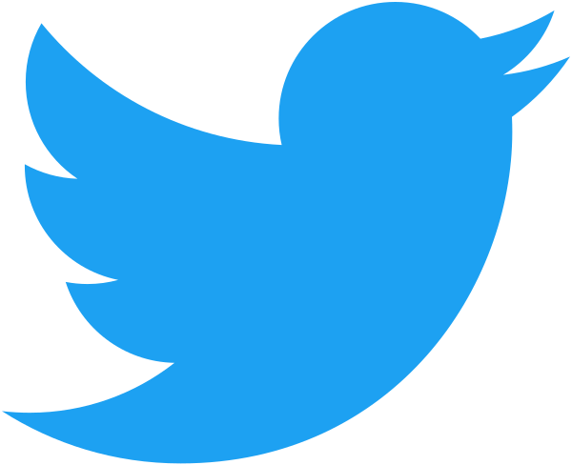
Dallo stadio ai social network
Inter e Milan sono due tra le società più seguite e con più tifosi in Italia e nel mondo. Nel 2020 sono state le due squadre italiane con la media spettatori più elevata, i nerazzurri con 69 mila e i rossoneri con 50 mila ¹.
Negli ultimi anni i social network sono diventati un importante strumento utilizzato da parte delle società per diffondere il proprio brand nel mondo, così come anche luogo di «ritrovo» dei tifosi per difendere i propri colori.
Milan e Inter in Italia sono rispettivamente la seconda e la terza società più seguite sui tre principali social network: Facebook, Instagram e Twitter, precedute dalla Juventus. In particolare, su Twitter, il Milan ha 7 mln di followers contro i 2.5 mln dell’Inter ². Entrambe le società hanno iniziato ad utilizzare Twitter a partire dalla metà del 2010.
¹https://www.calcio.com/spettatori
² https://www.socialmediasoccer.com/

Slide 4
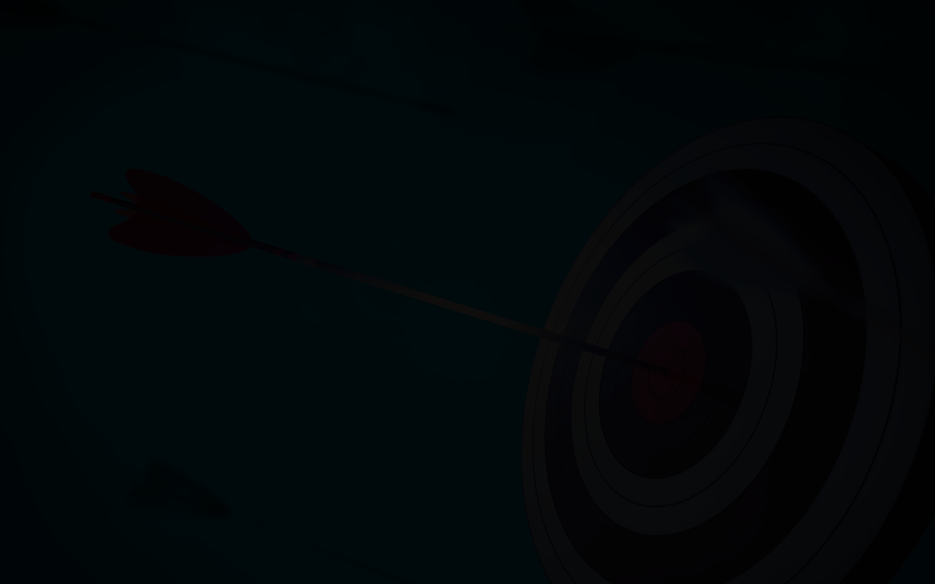
Gli obiettivi del progetto
Attraverso l’utilizzo di tecnologie e metodi per l’acquisizione, modellazione e analisi dei dati si è cercato di rispondere alle seguenti domande riguardanti il derby del 9 febbraio 2020:
Quanti tweets sul match vengono pubblicati prima, durante e dopo la partita?
In quante e in quali nazioni viene seguita la partita?
Quali sono i giocatori più twittati?

Slide 5



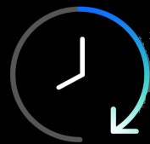






Flow Chart
topic
topic
{
tweet : [
{ hash:..
place: ..
}
}
topic

Slide 6


1. Quanti tweets sul match sono stati pubblicati?
Inizio raccolta tweets: h. 20.30 - 9 febbraio 2020
Fine raccolta tweets: h. 22.55 – 9 febbraio 2020
Hashtags utilizzati : #INTMIL, #derbydellamadonnina, #derbyMilano,#INTERMILAN
Totale tweets raccolti: 18 329
Picco di tweets/minuto: 483 – (h.22.44 post partita)

Slide 7
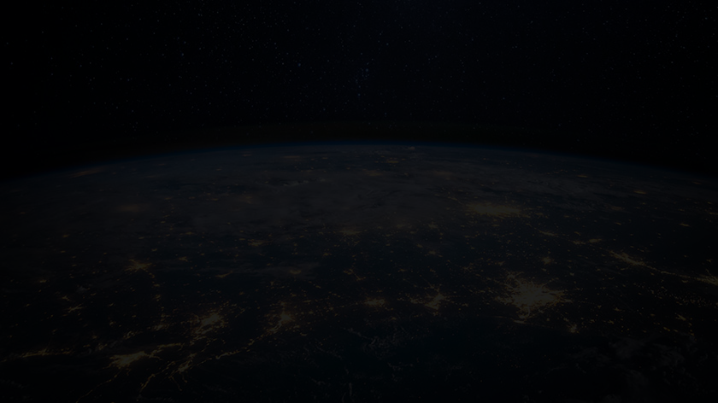
2. In quante e quali nazioni del mondo è stato seguito il match?
Raggruppati comuni e province in base allo Stato
Il match è stato seguito in circa 80 nazioni, rispettivamente in 5 continenti
Classifica dei primi tre paesi per n° di tweets:
1. Italia
2. Indonesia
3. Francia
Perché troviamo al secondo posto l’Indonesia?

Slide 8
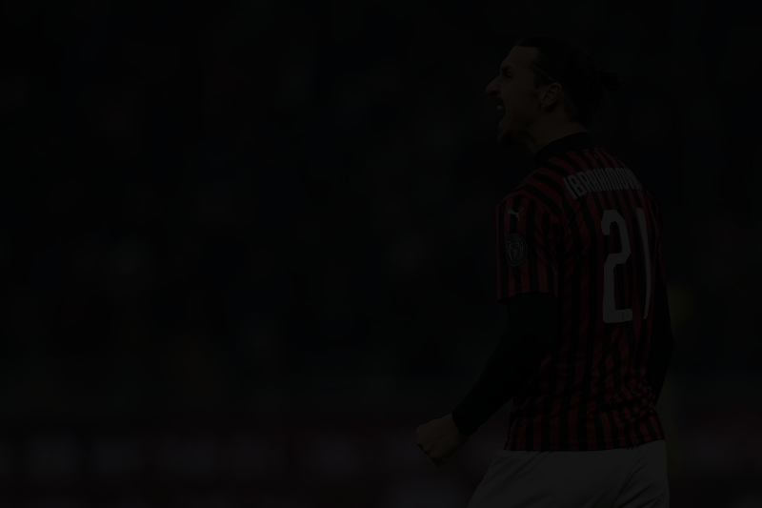
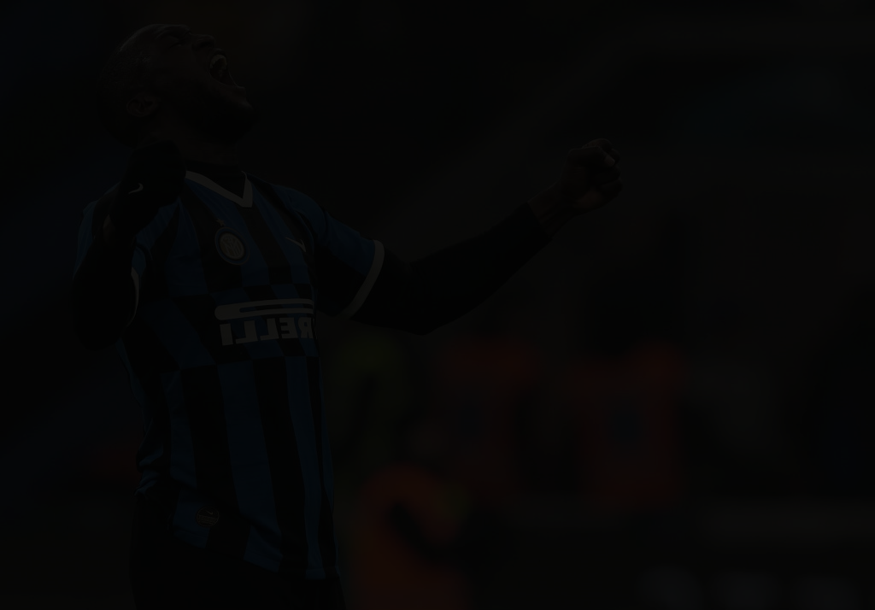
3. Quali sono i giocatori più twittati?
LUKAKU |  | IBRAHIMOVIC
[#lukaku, #romelu] | Hashtag utilizzati | [#ibrahimovic, #zlatan, #izback]
253 | Tweets totali | 845
2 Mln | Followers totali | 6,4 Mln
41 (22:42) | Picco tweets (UTC +1) | 66 (21:37)
1 (22:40) | Gol segnati (UTC + 1) | 1 (21:34)

Slide 9
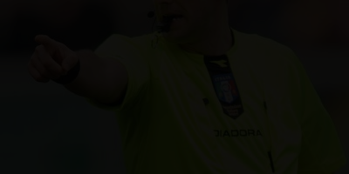
Conclusioni
Importante seguito del calcio italiano nel mondo, anche grazie agli investimenti effettuati dalle società e dalla Lega Calcio
Possibili nuovi investimenti in Africa ed Europa orientale (scuole calcio, camp estivi o sedi per ospitare partite)
Aumentare la visibilità del brand acquistando giocatori di fama internazionale
Promuovere migliori iniziative sui social per coinvolgere maggiormente i tifosi

Slide 10
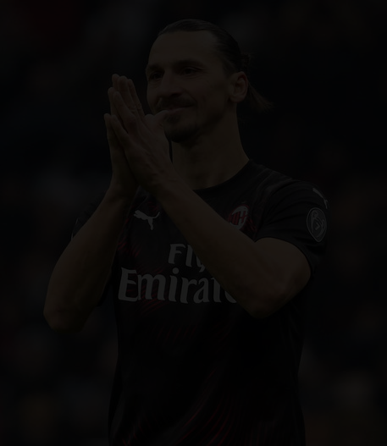
GRAZIE PER L’ATTENZIONE!

